Slide 1
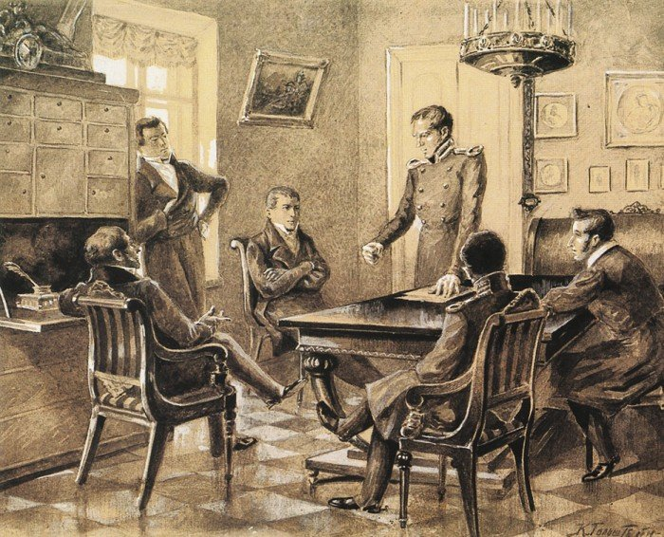
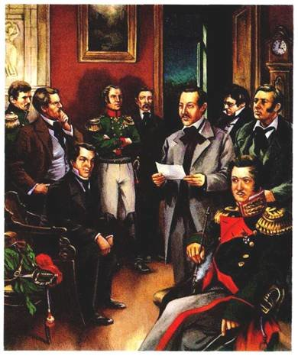
Движение декабристов
Декабристы – участники российского дворянского оппозиционного движения, члены различных тайных обществ второй половины 1810-х – первой половины 1820-х гг., организовавшие антиправительственное восстание в декабре 1825 г. и получившие название по месяцу восстания.

Slide 2
Причины, условия и идейные основы движения декабристов
Европейская философия Просвещения (учения ДЖ. Локка, Ш. Монтескье, Д. Дидро и др.)
Специфика Международной обстановки (волна революционных и национально-освободительных выступлений в Европе Французская революция XVIII в., революции в Испании и Италии 1820-1821 гг. и др.)
Отечественная война 1812 г., знакомство с экономическим положением и социальным устройством стран Западной Европы в ходе Зарубежного похода русской армии 1813-1814 гг.
Патриотический подъем и рост национального самосознания в России. Российская действительность: бесправие основной массы населения, господство крепостного права.
Оживление общественной мысли в связи с либеральными обещаниями императора Александра I о преобразовании государственного строя.
Идеи русских просветителей конца XVII – начала XIX в. Ненависть к деспотизму, рабству, гражданскому неравенству.
Нерешительность Александра I в проведении реформ разочарование части общества в его внутренней и внешней политике правительства.
Увлечение искусством романтизма с его культом сильных личностей, борющихся за справедливость.

Slide 3
Тайные организации
Название, годы, место | Количество членов, представители | Программные требования
«Союз спасения» («Общество истинных и верных сынов Отечества»), 1816-1817гг., Санкт-Петербург | 30 человек: А.Н. и Н.М. Муравьевы, С.И. и М.И. Муравьевы-Апостолы, С.П. Трубецкой, И.Д. Якушкин | Ликвидация самодержавной формы правления; введение в России конституции. Отмена крепостного права
«Союз благоденствия», 1818 – 1821 гг., Москва, Санкт-Петербург (формально самораспустился из-за разногласий) | 200 человек: все члены «Союза спасения» | Ликвидация самодержавия; необходимость формирования общественного мнения; создание тайных и легальных организаций. Отмена крепостного права

Slide 4
Название, годы, место | Представители | Название, годы, место | Представители
«Южное общество», «1821-1825 гг., Тульчин (Украина) | П.И.Пестель С.Г.Волоконский А.П.Юшневский И.Г.Бурцев и др. | «Северное общество», 1822-1825 гг., Санкт-Петербург | Н.М.Муравьев С.П.Трубецкой Н.И.Тургенев Е.П.Обеленский К.Ф.Рылеев И.И.Пущин и др.
Программные документы
«Русская правда» | Основные положения | «Конституция»
Республика | Форма правления | Констит-онная монархия
Однопалатный парламент (народное вече) | Законодательная власть | Двухпалатный парла-нт Верховная дума и пал. пред.
Державная дума | Исполнительная власть | Император
Унитарное | Государственное устр-во | Федеративное
Ценз пола и возраста | Изберательное право | Ценз пола,возраста, имущества и образо-я

Slide 5
«Русская правда» | Основные положения | «Конституция»
Из земель гос-ых и части помещичьих образуются два фонда: Общественный (наделы «для пропитания» без права продажи); Частный (для ведения товарного хозяйства) | Решение аграрного вопроса | Собственность помещиков на землю сохраняется. Крестьян наделяют приусадебными участками и двумя десятинами пахотной земли на двор на условиях аренды у их помещиков
Уничтожение самодержавного правления
Отмена крепостного права
Ликвидация сословий, введение демократических свобод: свободы слова, печати, собраний; неприкосновенности личности, равного и гласного суда
Ликвидация военных поселений
Отмена рекрутских наборов, введение воинской повинности

Slide 6
Название, годы, место | Количество членов, представители | Программные требования
«Общество соединенных славян», 1823-1825 гг., Новгород-Волынский (Украина), В 1825г. Вошло в состав «Южного общества» | Братья А.И. и П.И. Борисовы, И.И.Горбачевский Ю.К.Люблинский | Ликвидация вамодержавия; создание демократической федерации славянских народов. Отмена крепостного права, деспотизма. Установление всеобщего гражданского равенства
Восстание декабристов
19 ноября 1825 г. – смерть императора Александра I в Таганроге
Династический кризис: наследником считался брат Александра I Константин- наместник Царства Польского, который в 1822 г. отказался от прав на престол, но обнародовано не было. Поэтому первоначально страна присягнула Константину. Когда династическая ситуация прояснилась, была назначена переприсяга новому императору – Николаю, младшему брату Александра

Slide 7
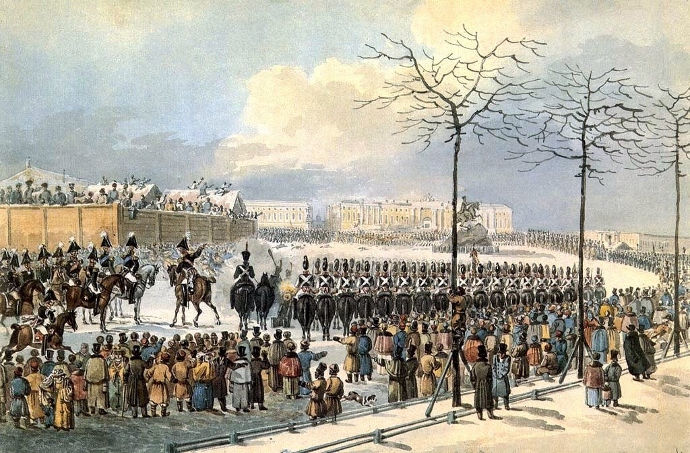
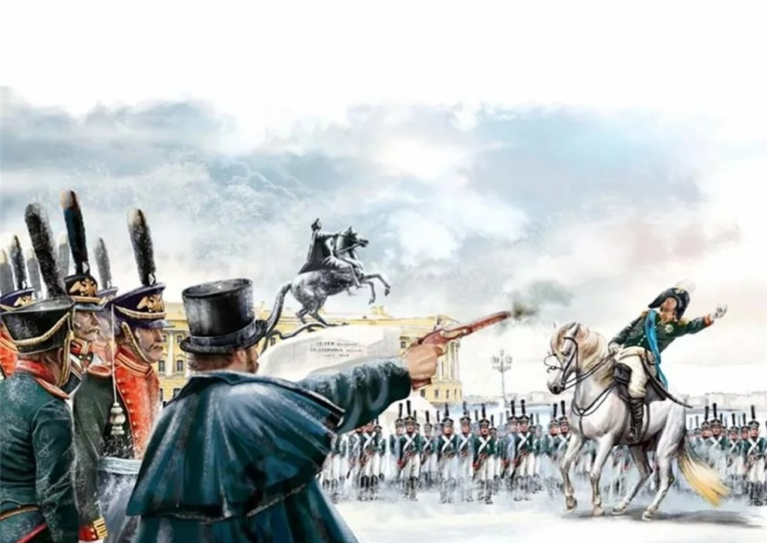
Восстание декабристов
19 ноября 1825 г. – смерть императора Александра I в Таганроге
Династический кризис: наследником считался брат Александра I Константин- наместник Царства Польского, который в 1822 г. отказался от прав на престол, но обнародовано не было. Поэтому первоначально страна присягнула Константину. Когда династическая ситуация прояснилась, была назначена переприсяга новому императору – Николаю, младшему брату Александра

Slide 8
Выступление тайных обществ
14 декабря 1825 г. – «Северное общество в Санкт-Петербурге на Сенатской площади | 29 декабря 1825 г. – 3 января 1826 г. – «Южное общество». Восстание Черниговского полка
Декабристы вывели Московский полк, шесть рот Лейб-гвардейского гренадерского полка, морской гвардейский экипаж, которые построились в боевые порядки(каре). План восстания оказался нереализованным, поскольку: Члены высших государственных органов ранее присягнули Николаю I; Восставшие войска оказались без командующего: руководитель восстания («диктатор») С.П.Трубецкой на площадь не явился. Николай I стремился урегулировать ситу-ацию мирным путем: направил к мятеж-никам митрополита Серафима, петер-бургского генерал-губернатора М.А.Милор-адовича, который был смертельно ранен П.Г.Каховским. В итоге Николай I приказал верным войскам расстрелять восставших из пушек . | 13 декабря 1825 г. – арест руководителя «Южного общества» П.И.Пестеля. 24 декабря 1825 г. – руководители Васи-льевской управы «Южного общества» С.И.Муравьев-Апостол и М.П.Бесту-жев-Рюмин узнали о разгроме восста-ния в Санкт-Петербурге. 25 декабря 1825 г. – арест С.И.Муравь-ева-Апостола и М.П.Бестужева-Рюми-на (но вскоре ос-вобождены). 29 декабря 1825 г. – С.И.Мравьев-Апос-тол поднимает Черниговский полк и возглавляет восста- ние. Цель – соединиться с другими частями, в ко-торых сильно влияние де-кабристов, и идти на Санкт-Петербург. 3 января 1826 г. – раз-гром восставшего отряда правительственными войсками

Slide 9
Причины неудачных выступлений
Ставка на заговор и военный переворот ограничили возможность достижения цели – узкая социальная база. Неподготовленность российского общества к решительным переменам. Несогласованность действий членов «Северного» и «Южного» обществ. Пассивность восставших. Недостаточность пропагандистской деятельности декабристов.
Суд над декабристами
121 человек предан Верховному суду. 13 июля 1826 г. 5 человек казнены: П.И.Пестель, С.И.Мурвавьев-Апостол, М.П.Бестужев-Рюмин, К.Ф.Рылеев, П.Г.Каховский. Остальные приговорены к каторжным работам и поселению в Сибирь, а также отправлены на Кавказскую войну
Точки зрения историков на декабристское движение и восстание
Положительная оценка декабристов как первых российских революционеров, вдохновленных передовыми общественными идеями и боровшихся с отсталым социальным строем | Рассмотрение декабристов как мятежников, выступивших против законного строя и вдохновленных абсолютно чуждыми России и поверхностно усвоенными представлениями

Slide 10
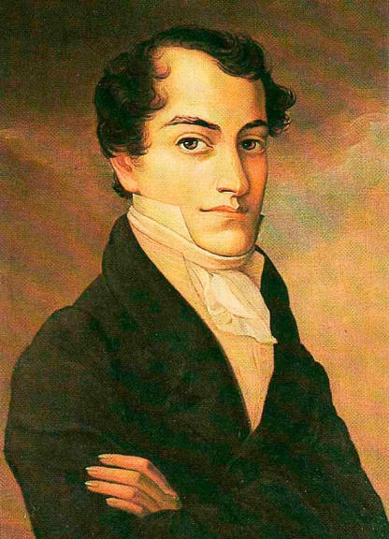
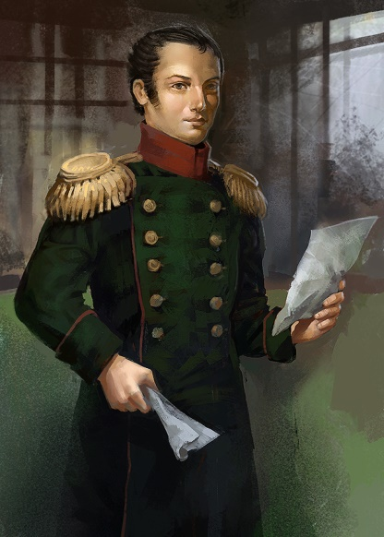
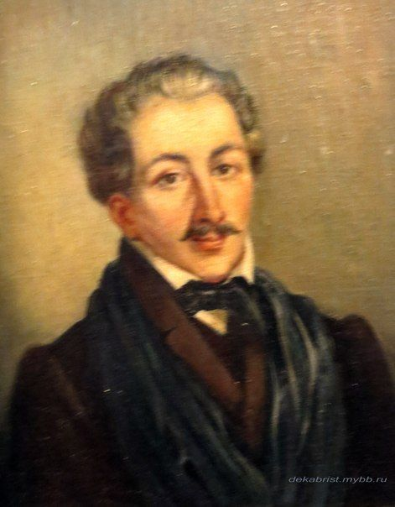
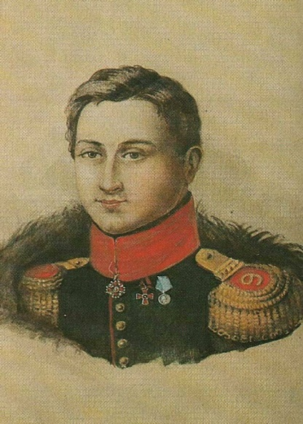
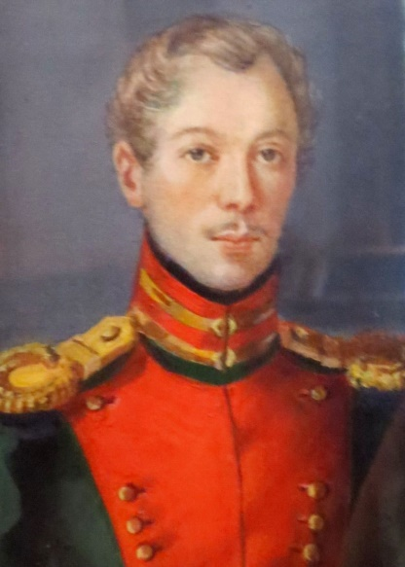
Павел Иванович Пестель, руководитель Южгного общества. По приговору суда казнен
Сергей Иванович Муравьев-Апостол подполковник, один из предводителей движения декабристов, казнен
Кандратий Федорович Рылеев русский поэт, обществен-ный деятель, де-кабрист, один из пяти казненных
Петр Григорьевич Каховский русский дворянин, декабрист, убийца генерала М.М.Миларадо-вича и командира лейб-гвардии Гренадерского полка Н.Стюлера
Михаил Павлович Бестюжев-Рюмин участник Южного общества, один из руко-водителей Васильевской управы и восстания Черниговского полка

